Slide 1
Artificial Intelligence
By
Eng. Joud Khattab

Slide 2
Content
Overview.
Prolog.
Search Algorithms.
Uniformed Search Algorithm.
Informed Search Algorithm.
Games Algorithms.
Min Max.
Alpha Beta.
And Or Graph.
Logic.
MCQ.

Slide 3
Overview

Slide 4
Overview
تعريف الذكاء الصنعي:
يمكننا تعريف الذكاء الصنعي على أنه التصرف مثل الإنسان أو التفكير مثل الإنسان. ولكن الإنسان قد يقع في الأخطاء لذلك يمكننا تعريف الذكاء الصنعي على أنه التصرف أو التفكير بشكل منطقي وعقلاني.
تعريف Turing للذكاء الصنعي والذي عرفه بأنه إذا وضعنا إنسان مع حاسب في غرفة واحدة، ووضعنا في غرفة مجاورة له إنسان مع حاسب وحاسب لوحده وأخذ الإنسان الموجود في الغرفة الأولى يتخاطب مع الغرفة الثانية فإذا لم يستطع أن يعرف مصدر الأجوبة القادمة له هل هو الإنسان الآخر أو الآلة عندها نقول عن هذه الآلة أنها ذكية.

Slide 5
Overview
استخدامات الذكاء الصنعي:
معالجة اللغات الطبيعية
تحويل الكلام إلى نص مكتوب أو استخدام الصوت للتخاطب مع الحاسب.
مسألة الرؤيا:
الطيار الآلي أو قيادة السيارة بشكل آلي، معالجة الصور واكتشاف الوجوه.
الروبوت
التنقيب عن المعطيات
يستفيد من المعطيات المخزنة في قاعدة المعطيات للحصول على معلومات جديدة
مثل استنتاج وجود وباء أو لا من خلال قاعدة معطيات أحد المخابر.
...

Slide 6
Prolog

Slide 7
Prolog
هي لغة تعتمد على البرمجة المنطقية:
مجموعة من الحقائق والقواعد تُعطى للحاسب من قبل المستثمر لينجز المهمة المطلوبة منه.
أقسام اللغة والتي هي أقسام البرنامج المنطقي:
الحقائق (facts): وهي مجموعة المعلومات التي يعطيها المستخدم للحاسب لإنجاز المهمة المطلوبة منه.
التساؤلات (queries): نستطيع عن طريقها الحصول على المعلومات.
المتحولات (variables).
القواعد (rules): يمكننا الاعتماد على الحقائق لتشكيل قواعد لإنجاز المهمة المطلوبة.

Slide 8
Prolog Facts
الحقائق:
مثال: السماء زرقاء ونعبر عنها فيprolog بالشكل: blue (sky).
حيث أن blue هي العلاقة بينما sky هي أغراض هذه العلاقة.
تنتهي الحقيقة دائماً بنقطة.
دائماً أسماء العلاقة وأغراض العلاقة تكتب بأحرف صغيرة.
امثلة:
أسامة بن زيد: son(ousama, zaid).
أسامة يحب القراءة: like(ousama, reading).
أسامة يحب ركوب الخيل: like(ousama, horse_riding).
وبذلك نكون قد شكلنا قاعدة البيانات اللازمة للحل والتي عن طريقها نحصل على الحل.

Slide 9
Prolog Facts Examples
Lina is daughter of Ahmad:
daughter(lina, ahmad).
Ahmad likes reading:
like(ahmad, reading).

Slide 10
Prolog Queries
التساؤلات:
تنتهي التساؤل دائماً بنقطة.
يكون الجواب بناء على المعلومات التي أدخلناها إما Yes او No.
أمثلة
هل يحب أسامة القراءة؟ ?- like(ousama, reading).
هل يحب زيد القراءة؟ ?- like(zaid, reading).

Slide 11
Prolog Queries Examples
Facts:
like(lina, horse_riding).
like(ahmad, reading).
Query1: ?- like(lina, horse_riding).
result: Yes.
Query2: ?- like(lina, reading).
result: No.

Slide 12
Prolog Variables
المتحولات:
ما هو الشيء الذي يحبه أسامة؟ ?- like(ousama, X).
نلاحظ هنا أننا استخدمنا متحول هوX وبذلك ستكون الإجابة هي X = reading
من يحب ماذا؟ .?- like (X, Y)
فيكون الجواب هو: X = ousama, Y = reading
ثم ندخل ; لنحصل على: X = ousama, Y = horse_riding

Slide 13
Prolog Variables Examples
Facts:
like(lina,horse_riding).
like(ahmad, reading).
Query1: ?- like(lina, Y). Y is variable “What does lina like?”
Result: Y=horse_riding
Query2: ?-like(X, reading).
Result: X=ahmad

Slide 14
Prolog Rules
القواعد:
هي أهم جزء في البرنامج.
تأخذ الشكل: A :- B1, B2, …, Bn .
حيثA هو الطرف الأيسر وهو رأس القاعدة.
بينما الطرف الأيمن هو حقائق أو استخدام لقواعد أخرى.
دائماً ترمز الفاصلة إلى علاقةand و الفاصلة المنقوطة إلى علاقة or.
في المثال السابق حتى يكون الطرف الأيسر صحيحاً يجب أن يكون الطرف الأيمن كله صحيح.
إذا كان الطرف اليميني غير موجود عندها تصبح القاعدة حقيقة.

Slide 15
Prolog Rules Examples
Facts:
father(ibrahim, ammar).
father(suliaman, rose).
father(abdullah, suliaman).
Rule:
grandFather(X,Y):- father(X,Z), father(Z,Y).
Query1: grandFather(abdullah,Y).
Result: Y= rose.
Query2: grandFather(X,Y).
Result: X=abdullah ,Y= rose.
Query3: grandFather(x,y).
Result: false.

Slide 16
Prolog Exercises
Uncle:
uncle(X,Y):- brother(X,Z), father(Z,Y).
uncle(X,Y):- brother(X,Z), mother(Z,Y).
Aunt:
aunt(X,Y):- sister(X,Z), father(Z,Y).
aunt(X,Y):- sister(X,Z), mother(Z,Y).

Slide 17
Prolog Cut
عمليّة القطع: !
ليكن لدي الحقائق و القواعد التالية:
الحقائق:
q(A). q(B). r(A). a(A). a(B).
القواعد:
p1(X) :- q(X) , ! , r (X) .
p1(X) :- a(X) .
p2(X) :- q(X) , r(X) , ! .
p2(X) :- a(X) .

Slide 18
Prolog Cut
لو وضعنا التساؤل p1(A).
نقوم ب matching بين القواعد و التساؤل.
هلq من أجلA محقّقة؟ من الحقائق نجد أنّها محقّقة،
بما أنّها محقّقة ننتقل للعبارة الثانية من القاعدة و الّتي هي عمليّة الـ cut ! ،
و معناها التوقّف عن الحلّ بعد إتمام هذه القاعدة دون النظر في أي قاعدة أخرى
و بعد الـ ! سينتقل لـِ r(X) ، هلr من أجل A محقّقة ؟
من الحقائق نجد أنّها محقّقة، إذاً بالنتيجة: yes
لو كانت q(X) خاطئة، لن يكمل القاعدة و لن يرى الـ ! و سينتقل للقاعدة التالية ..

Slide 19
Prolog Cut
لو وضعنا التساؤل p1(B).
بنفس الأسلوب و لكن لأنّ r(B) غير محقّقة سيعطي no
لو وضعنا التساؤل p2(A).
q من أجل A محقّقة، سينتقل لـِ r(X) و r من أجلa محقّقة، وينتقل بعدها لـ !، إذاً سيعطي النتيجة yes و يتوقّف.
لو وضعنا التساؤل p2(B).
q من أجلB محقّقة، لكنّ r غير محقّقة من أجلB ، إذاً لن يرى الـ !، يذهب للقاعدة 4 ويجدها محقّقة، فالجواب yes

Slide 20
Prolog Exercises
Add Two Numbers:
add(X,0,X):-!.
add(X,Y,Z):-Y1 is Y-1,add(X,Y1,Z1),Z is Z1+1.
GCD:
gcd(X,X,X):-!.
gcd(X,Y,Z):- X>Y,W is X-Y,gcd(W,Y,Z),!.
gcd(X,Y,Z):- X<Y,W is Y-X,gcd(X,W,Z).

Slide 21
Prolog Exercises
What is the type of this code:
f(0,1).
f(N,X):-N>0, N1 is N-1, f(N1,S), X is S*N.
Factorial
What is the type of this code:
p(_,0,1):-!.
p(X,1,X):-!.
p(X,N,Result):- N1 = N-1 , p(X,N1,XN1), Result = X * XN1.
Power

Slide 22
Prolog List
[1,2,3]
Empty list [ ]
List with one Item [X]
Ex: [1], [name]
General representation:
[X|Y]: X is the head, Y is the list of the tail
Ex: [2,4,6,6] 2 is the head. [4,6,6] is the tail

Slide 23
Prolog List Example
Find element in a list:
find(X,[X|Y]):-!.
find(X,[Z|Y]):-not(X=Z),find(X,Y).
Count the element of a list:
count(0,[]):-!.
count(W,[X|Y]):-count(Z,Y), W is X+Z.
Delete element from list:
delete(X,[],[]):-!.
delete(X,[X|Y],Z):-delete(X,Y,Z),!.
delete(X,[Y|Z],[Y|W1]):- not(X=Y),delete(X,Z,W1).

Slide 24
Note
Rule:
x(0,[]).
x(N,[N|L]):- x(N-2,L).
Need a stop condition!!!

Slide 25
Question 1
What is a fact?
A term followed by a period.
A term.
A structure followed by a period.

Slide 26
Question 1
What is a fact?
A term followed by a period.
A term.
A structure followed by a period.

Slide 27
Question 2
Can the term in a fact be a variable?
Yes.
No.

Slide 28
Question 2
Can the term in a fact be a variable?
Yes.
No.

Slide 29
Question 3
Which of the following is not a query? (I.e., which of the following does not conform to the syntax of queries?)
?- student(Lisa, 5).
?- student(Lisa, X), student(Abraham, X).
?- student(Abraham, X)

Slide 30
Question 3
Which of the following is not a query? (I.e., which of the following does not conform to the syntax of queries?)
?- student(Lisa, 5).
?- student(Lisa, X), student(Abraham, X).
?- student(Abraham, X)

Slide 31
Question 4
Can a query be made up of more than one subgoal?
Yes.
No.

Slide 32
Question 4
Can a query be made up of more than one subgoal?
Yes.
No.

Slide 33
Question 5
What is a free variable?
A variable which has not been given a value.
A variable which has been given a value.

Slide 34
Question 5
What is a free variable?
A variable which has not been given a value.
A variable which has been given a value.

Slide 35
Question 6
What is a bound variable?
A variable which has not been given a value.
A variable which has been given a value.

Slide 36
Question 6
What is a bound variable?
A variable which has not been given a value.
A variable which has been given a value.

Slide 37
Question 7
Rules:
check(x):- console::write(one).
check(x):- ! , console::write(two).
What is the output of this query? check(1).
one
two
one two
else

Slide 38
Question 7
Rules:
check(x):- console::write(one).
check(x):- ! , console::write(two).
What is the output of this query? check(1).
one
two
one two
else

Slide 39
Smart Search Algorithms
خوارزميات البحث الذكية

Slide 40
Smart Search Algorithms (خوارزميات البحث الذكية)
امثلة:
مسألة البائع المتجول:
يمكن حل هذه المسألة باستخدام ال Back Tracking واذا قمنا بمعالجة خيارات المسألة خيار تلو الآخر وكان الحل هو الخيار الأخير سيكون تعقيد المسألة من رتبة N!
مسألة إعداد البرنامج الأسبوعي للجامعة:
قد تبدو هذه المسألة بسيطة إلا أنها معقدة بسبب عدة معاملات بشرية.
مسألة ال :Spanning Tree
وهي توصيل عدة حواسيب بأصغر كبل ممكن.
الويب:
كل فضاء الويب يعتبر بيان Graph وكل خوارزميات ال Graph محققة فيه.
ضخ المياه ضمن مواسير:
كل واحدة من هذه المواسير يكون لها قطر محدد وتتحمل ضغط مياه معين.

Slide 41
Smart Search Algorithms (خوارزميات البحث الذكية)
إذا كيف لنا أن نعتبر أن مسألة ما هي مسألة بحث، يتم ذلك من خلال ما يلي:
تحديد الهدف من المسألة.
تحديد حالات هذه المسألة.
تعريف العمليات (الانتقالات المسموحة بين الحالات).
الحل هو عبارة عن مجموعة من العمليات التي تبدأ من الحالة الابتدائية وتنتهي مع الهدف.
الحافة (Fringe):
هي مجموعة العقد التي تم اكتشافها ولكن لم تتم زيارتها بعد.
يتم تخزين هذه العقد ضمن بنية معطيات تختلف باختلاف استراتيجيات البحث ضمن الشجرة.

Slide 42
Search Strategies (معايير مقارنة الخوارزميات)
A search strategy is defined by picking the order of node expansion.
Strategies are evaluated along the following dimensions:
Completeness:
does it always find a solution if one exists?
Optimality:
does it always find a least-cost solution?
Time complexity:
number of nodes generated.
Space complexity:
maximum number of nodes in memory.

Slide 43
Search Strategies (معايير مقارنة الخوارزميات)
Time and space complexity are measured in terms of:
b (عامل التفرع):
maximum branching factor of the search tree.
d (عمق الحل ضمن شجرة البحث):
depth of the least-cost solution.
m (عمق شجرة البحث):
maximum length of any path in the state space (may be infinite).

Slide 44
Smart Search Algorithms (خوارزميات البحث الذكية)
تصنف خوارزميات البحث ضمن صنفين:
خوارزميات البحث العمياء: (Uninformed Search Algorithm)
عندما تقوم بالبحث تقوم بالبحث باستخدام خوارزميات البحث الكلاسيكية بدون استخدام أي معلومات عن المشكلة التي نقوم بمعالجتها.
خوارزميات البحث التجريبية: (Informed Search Algorithm)
تعتمد على التجريبياتHeuristic والتي تعتمد بأي مسألة من المسائل على معلومات مشتقة من طبيعة المسألة وتؤدي إلى الوصول للحل الأفضل.

Slide 45
Uninformed Search Strategies (خوارزميات البحث العمياء)
Uninformed search strategies (Blind Search) use only the information available in the problem definition.
Types:
Breadth-first search.
Uniform-cost search.
Depth-first search.
Iterative deepening search.
…

Slide 46
Uninformed Search Strategies (خوارزميات البحث العمياء)
Nodes و State:
الحالة (state):
هي تمثيل الوضع الفيزيائي أي أنها تمثل المشكلة في وضع معين.
فمثلاً في مسألة البائع الجوال بمكن التعبير عن الحالة بتحديد المدينة الموجودين فيها.
العقدة (node):
هي عبارة عن البنية حيث تتضمن الحالة، العقدة الأب، الحدث الذي أدى إلى الانتقال إلى الحالة وكلفة الوصول إليها.

Slide 47
Uninformed Search Strategies Breadth First Search
خوارزمية البحث بالعرض أولاًBreadth First Search :
تقوم هذه الخوارزمية بزيارة العقد الغير مزارة الأقل عمقاً.
أي أنها تزور جميع العقد غير المزارة التي تبعدk عن العقد الحالية قبل أن تزور العقد غير المزراة والتي تبعد k+1
يمكن تحقيق هذه الخوارزمية عن طريق تخزين العقد المكتشفة والتي لم تتم زيارتها بعد في رتل.
نستطيع كتابة الخوارزمية بشكل غير عودي فقط حيث لا يوجد نسخة عودية لها طالما أن الاستدعاءات العودية تخزن ضمن ارتال.

Slide 48
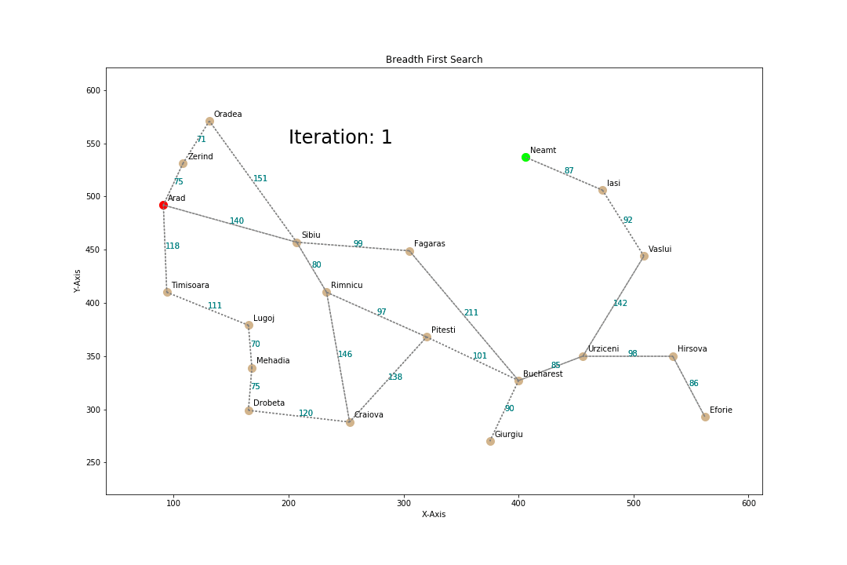
Uninformed Search Strategies Breadth First Search

Slide 49
Uninformed Search Strategies Breadth First Search
Complete?
Yes (if branching factor b is finite).
Optimal?
Yes, if cost = 1 per step
Time?
O(b^{d})
Space?
O(b^{d})
Space is the bigger problem (more than time)

Slide 50
Uninformed Search Strategies Uniform Cost Search
خوارزمية ال :Uniformed Cost Search
بشكل عام تقوم بزيارة العقد غير المزارة ذات الكلفة الأقل.
يمكن تحقيق هذه المنهجية عن طريق تخزين العقد المكتشفة والغير مزارة ضمن Priority queue وتعتمد فكرة الأولوية هنا على كلفة الطريق (الأصغر الى الاكبر).
ملاحظة:
بسبب أهمية كلفة الطريق في هذه المنهجية لا نقوم بتطبيق مفهوم الvisited كما في خوارزمية BFS و DFS بل سيتم تخزين الطريق الأقصر وعند فحص المسارات المتبقية ضمن فضاء الحلول اذا كان هناك طريق آخر أقصر من الطريق المخزن يتم الاحتفاظ به وإهمال الحل القديم.

Slide 51
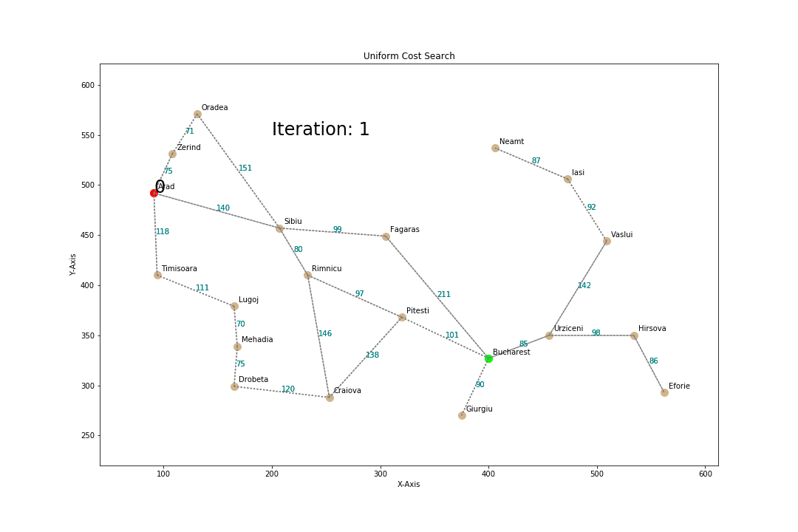
Uninformed Search Strategies Uniform Cost Search

Slide 52
Uninformed Search Strategies Uniform Cost Search
Notes:
Expand least-cost unexpanded node.
Equivalent to breadth-first if step costs all equal.
Complete?
Yes, if step cost is greater than some positive constant ε
Optimal?
Yes , nodes expanded in increasing order of path cost.
Time?
O(b^{c/ε})
c هي كلفة الحل الأمثل، و 𝜀 وسطي كلفة الخطوة.
This can be greater than O(b^{d}): the search can explore long paths consisting of small steps before exploring shorter paths consisting of larger steps
Space?
O(b^{c/ε})

Slide 53
Uninformed Search Strategies Depth First Search
خوارزمية البحث بالعمق أولاً: First Search-Depth
تقوم هذه الخوارزمية بزيارة أعمق عقدة غير مزارة من الشجرة.
يمكن تحقيق هذه المنهجية عن طريق استخدام مكدس.
نستطيع كتابة الخوارزمية بشكل عودي أو غير عودي.

Slide 54
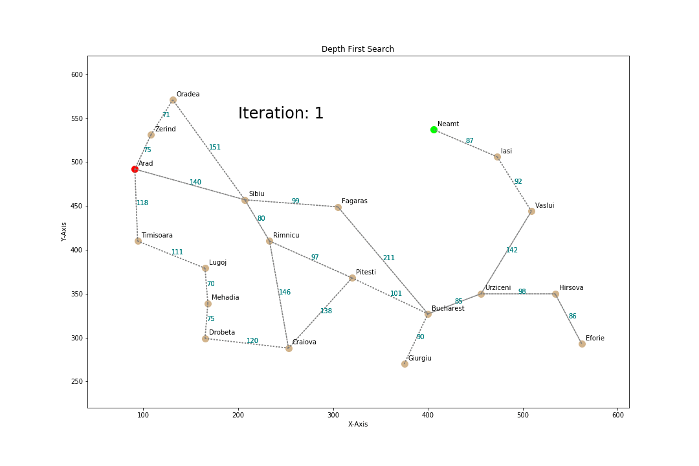
Uninformed Search Strategies Depth First Search

Slide 55
Uninformed Search Strategies Depth First Search
Complete?
Fails in infinite-depth spaces.
complete in finite spaces.
Optimal?
No, returns the first solution it finds.
Time?
O(b^{m})
Space?
O(bm)

Slide 56
Uninformed Search Strategies Iterative Deepening Search
Use DFS as a subroutine:
Check the root.
Do a DFS searching for a path of length 1
If there is no path of length 1, do a DFS searching for a path of length 2
If there is no path of length 2, do a DFS searching for a path of length 3…

Slide 57
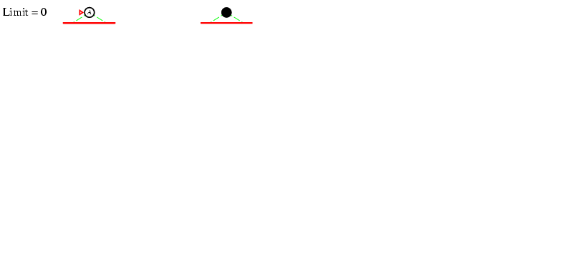
Uninformed Search Strategies Iterative Deepening Search

Slide 58
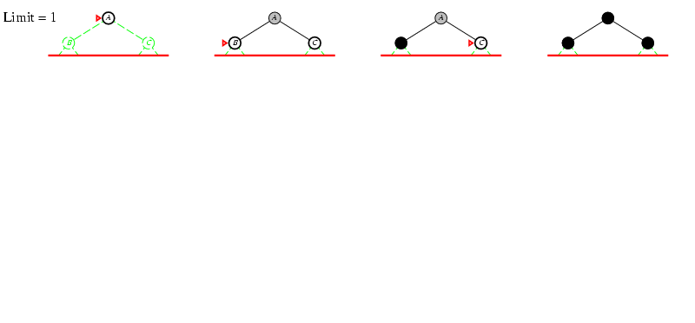
Uninformed Search Strategies Iterative Deepening Search

Slide 59
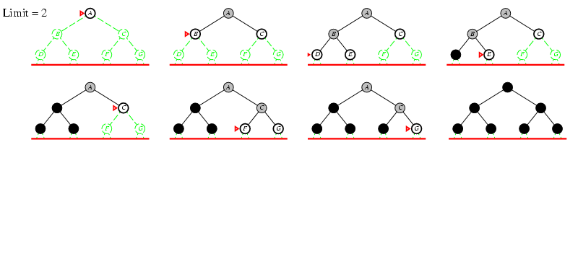
Uninformed Search Strategies Iterative Deepening Search

Slide 60
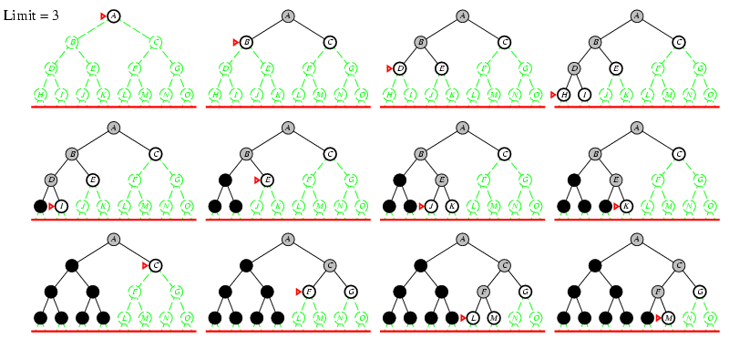
Uninformed Search Strategies Iterative Deepening Search

Slide 61
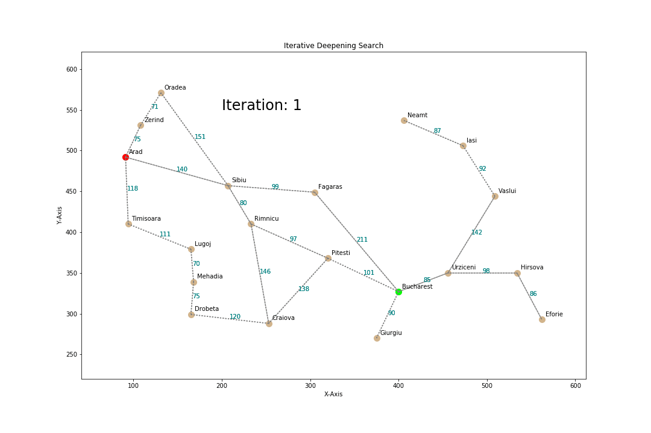
Uninformed Search Strategies Iterative Deepening Search

Slide 62
Uninformed Search Strategies Iterative Deepening Search
Complete?
Yes
Optimal?
Yes, if step cost = 1
Time?
(d+1) b₀ + d b₁ + (d-1) b₂ + … + bd = O(bd)
Space?
O(bd)

Slide 63
Informed Search (خوارزميات البحث التجريبية - المطلعة)
Idea:
Give the algorithm “hints” about the desirability of different states.
Use an evaluation function to rank nodes and select the most promising one for expansion.
Types:
Greedy best-first search.
A* search.

Slide 64
Informed Search Heuristic Function
التجريبة: (Heuristic)
هي تابع عندما يطبق على حالة يعيد رقم يقدر قرب هذه الحالة من الهدف.
تقوم هذه الخوارزميات بحل المسائل اعتماداً على مجموعة من المعلومات المستنبطة من طبيعة المسألة وهذه المعلومات ندعوها بالتجريبية.
يمكن ان تبخس التجريبة أو تغالي في تقدير البعد عن الهدف.

Slide 65
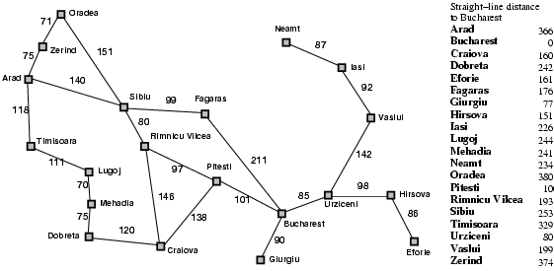
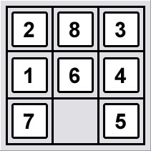
Informed Search Heuristic Function
امثلة:
اقصر طريق.
التجريبة هي خط النظر بين مدينة ما والمدينة الهدف.
لعبة التاكوتان.
التجريبة هي عدد الخانات الموجودة في غير مكانها الصحيح (ما عدا الفراغ)
التجريبة هي حساب مسافة مانهاتن لكل خانة .

Slide 66
Informed Search Greedy best-first search
Expand the node that has the lowest value of the heuristic function h(n)

Slide 67

Informed Search Greedy best-first search Example

Slide 68

Informed Search Greedy best-first search Example

Slide 69

Informed Search Greedy best-first search Example

Slide 70

Informed Search Greedy best-first search Example

Slide 71

Informed Search Greedy best-first search Properties
Complete?
No, can get stuck in loops
Optimal?
No
Time?
Worst case: O(b^{m})
Best case: O(bd)
If h(n) is 100% accurate
Space?
Worst case: O(bm)
start
goal

Slide 72
Hill Climbing Search (خوارزمية تسلق التلة)
ليكن لدينا التابعH(n) والذي يرد القيمة التقديرية ككلفة الوصول للهدف انطلاقاً من العقدة الحالية.
إن خوارزمية تسلق التلة تعتمد على اختيار العقدة ذات القيمة الأقل للتابع H(n) "خوارزمية طموحة".
Is it complete/optimal?
No – can get stuck in local optima
Example:
local optimum for the 8-queens problem

Slide 73
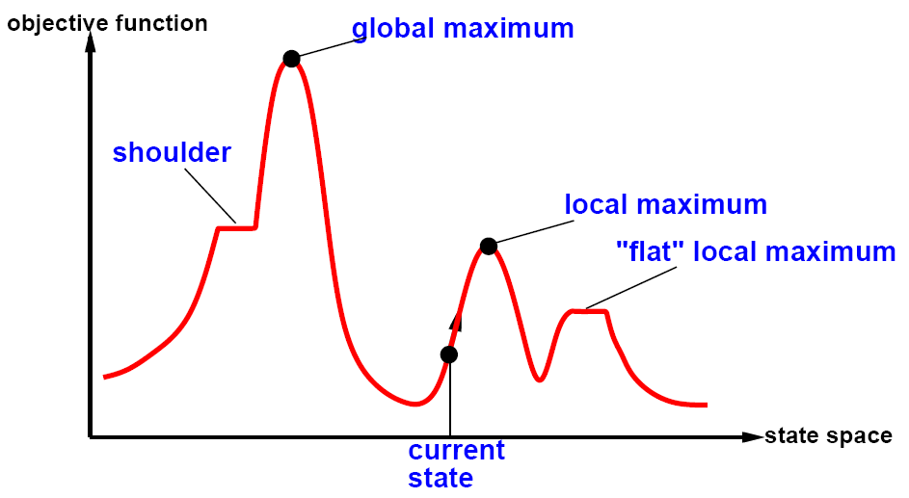
The State Space (Landscape)
How to escape local maxima?
Random restart hill-climbing

Slide 74
Hill Climbing Search (خوارزمية تسلق التلة)
الفرق بين خوارزمية الHill Climbing وخوارزمية Uninformed Cost Search
Hill Climbing نهتم بالكلفة التقديرية لبعد العقدة عن الهدف أماUninformed Cost Search نهتم بالتكلفة الوصول إلى العقدة الحالية.
Hill Climbing خوارزمية سريعة جداً أما ال Uninformed Cost Search فهي خوارزمية بطيئة جداً.
Hill Climbing لا تعطي حلاً أمثليا (not optimal) وغير مكتملة (not complete) أما Uninformed Cost Search فهيا (optimal & complete).
ولكن لماذا لا نقوم بدمج هاتين الخوارزميتين معاً للوصول إلى خوارزمية أمثليه وسريعة بنفس الوقت. وهي خوارزمية A*

Slide 75
Informed Search A* Search
Idea:
avoid expanding paths that are already expensive.
The evaluation function f(n) is the estimated total cost of the path through node n to the goal:
f(n) = g(n) + h(n)
g(n): cost so far to reach n (path cost)
h(n): estimated cost from n to goal (heuristic)

Slide 76
Informed Search A* Search
ملاحظات:
يمكننا استخدام الأسلوب الذي اتبعناه في خوارزميات البحث العمياء وهو أن نضع العقد التي اكتشفناها ولم نزرها ضمن بنية معينة.
في ال Depth First كنا نستخدم ال Stack (LIFO)
في ال Breadth First كنا نستخدم ال Queue (FIFO)
في ال Uniform Cost كنا نستخدم ال Priority Queue حسب ال Cost
أما في خوارزمية الA* سنعتمد على Priority Queue وستكون الأفضلية حسب قيمة ال F(n)
في حال كانت قيمة التجريبية H=0 عندها ستتحول الخوارزمية إلى Uniform Cost وبالتالي سنصل لحل أمثلي ولكن بعد أن نقوم بسبر كل الحلول.
اذا كانت الH تساوي الكلفة الحقيقية سيكون الأداء سريع جداً ولن نقوم بسبر فضاء الحلول كاملاً.
حسن اختيار التجريبية هو العامل الأساسي بالأداء والهدف هو تسريع الوصول إلى للهدف دون سبر كل فضاء الحلول.
في خوارزمية الA* اذا كانت التجريبية متفائلة فإن خوارزمية تعطي حلOptimal دائم.

Slide 77
Informed Search A* Search
العقد المولدة: العقد التي علينا زيارتها.
العقد المزارة: التي ولدنا أبناءها أي العقد المطورة.
ملاحظة:
اذا تساوت قيم التابعF لأكثر من عقدة سنقوم باختيار العقدة الأقرب إلى الهدف أي ذات أصغر قيمة لل H

Slide 78

A* Search Example

Slide 79

A* Search Example

Slide 80

A* Search Example

Slide 81

A* Search Example

Slide 82

A* Search Example

Slide 83

A* Search Example

Slide 84
Informed Search A* Search Properties
Complete?
Yes, unless there are infinitely many nodes with f(n) ≤ C*
Optimal?
Yes
Time?
Number of nodes for which f(n) ≤ C* (exponential)
Space?
Exponential

Slide 85
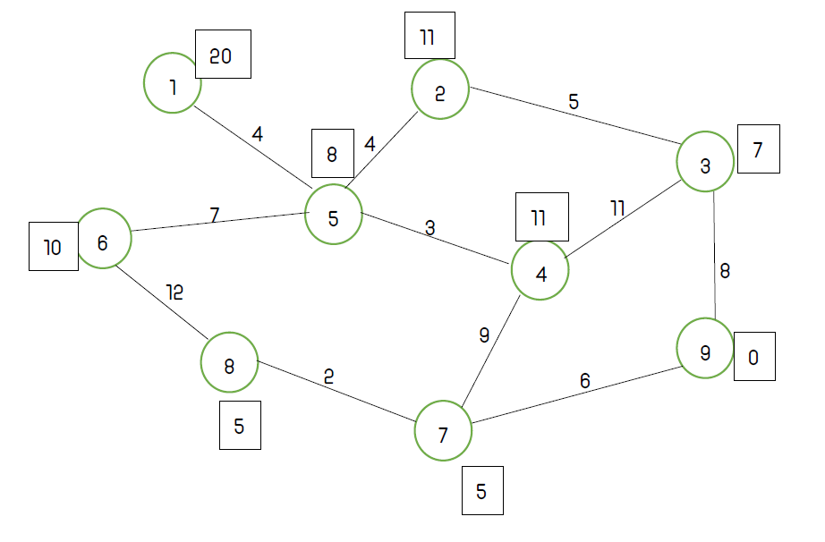
Informed Search A* Search Exercise 2
ما هو عدد العقد المولدة والعقد المطورة وما ترتيب العقد المطورة في
المثال التالي:

Slide 86
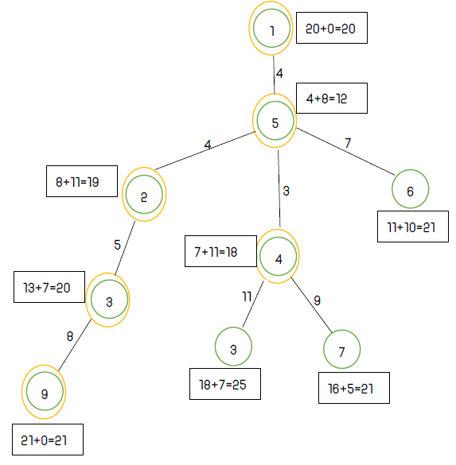
Informed Search A* Search Exercise 2
سيكون الحل على الشكل التالي:

Slide 87
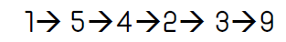
Informed Search A* Search Exercise 2
ملاحظات عن الحل:
عند العقدة 1 تراجعنا إلى الوراء بسبب وجود أوراق ذات كلفة أقل.
عند العقدة 3 كان بإمكاننا أن نصل للعقدة 1 ولكننا قمنا بإهمالها لأننا استطعنا الوصول إليها من طريق آخر وبكلفة أقل.
وبما أننا نقوم بوضع العقد ضمنQueue مرتبة سيكون الهدف من ضمنها ولا نستطيع التوقف عن توليد وتطوير عقد الشجرة إلى أن يكون الهدف في رأس ال Queue (أي عقدة الهدف هي لعقدة ذات الكلفة الأقل).
وسيكون ترتيب العقد المطورة هو:
وعددها هو 6 عقد مطورة أما العقد المولدة فعددها هو 9

Slide 88
Comparison of search strategies
Algorithm | Complete? | Optimal? | Time Complexity | Space Complexity
BFS | Yes | If all step costs are equal | O(b^{d}) | O(b^{d})
UCS | Yes | Yes | O(b^{c/ε}) Number of nodes with g(n) ≤ C*
DFS | No | No | O(b^{m}) | O(bm)
IDS | Yes | If all step costs are equal | O(b^{d}) | O(bd)
Greedy | No | No | Worst case: O(b^{m}) Best case: O(bd)
A* | Yes | Yes | Number of nodes with g(n)+h(n) ≤ C*

Slide 89
Question 1
Which search strategy is also called as blind search?
Uninformed search.
Informed search.
Simple reflex search.
All of the mentioned.

Slide 90
Question 1
Which search strategy is also called as blind search?
Uninformed search.
Informed search.
Simple reflex search.
All of the mentioned.

Slide 91
Question 2
How many types are available in uninformed search method?
3.
4.
5.
6.

Slide 92
Question 2
How many types are available in uninformed search method?
3.
4.
5.
6.
Explanation:
The five types of uninformed search method are:
Breadth-first, Uniform-cost, Depth-first, Depth-limited and Bidirectional search.

Slide 93
Question 3
Which search is implemented with an empty first-in-first-out queue?
Depth-first search.
Breadth-first search.
Bidirectional search.
None of the mentioned.

Slide 94
Question 3
Which search is implemented with an empty first-in-first-out queue?
Depth-first search.
Breadth-first search.
Bidirectional search.
None of the mentioned.

Slide 95
Question 4
When is breadth-first search is optimal?
When there is less number of nodes.
When all step costs are equal.
When all step costs are unequal.
None of the mentioned.

Slide 96
Question 4
When is breadth-first search is optimal?
When there is less number of nodes.
When all step costs are equal.
When all step costs are unequal.
None of the mentioned.

Slide 97
Question 5
What is the space complexity of Depth-first search?
O(b).
O(bl).
O(m).
O(bm).

Slide 98
Question 5
What is the space complexity of Depth-first search?
O(b).
O(bl).
O(m).
O(bm).

Slide 99
Question 6
How many parts does a problem consists of?
1.
2.
3.
4.

Slide 100
Question 6
How many parts does a problem consists of?
1.
2.
3.
4.
Explanation:
The four parts of the problem are:
initial state, set of actions, goal test and path cost.

Slide 101
Question 7
Which algorithm is used to solve any kind of problem?
Breath-first algorithm.
Tree algorithm.
Bidirectional search algorithm.
None of the mentioned.

Slide 102
Question 7
Which algorithm is used to solve any kind of problem?
Breath-first algorithm.
Tree algorithm.
Bidirectional search algorithm.
None of the mentioned.
Explanation:
Tree algorithm is used because specific variants of the algorithm embed different strategies.

Slide 103
Question 8
Which search algorithm imposes a fixed depth limit on nodes?
Depth-limited search.
Depth-first search.
Iterative deepening search.
Bidirectional search.

Slide 104
Question 8
Which search algorithm imposes a fixed depth limit on nodes?
Depth-limited search.
Depth-first search.
Iterative deepening search.
Bidirectional search.

Slide 105
Question 9
Which search implements stack operation for searching the states?
Depth-limited search.
Depth-first search.
Breadth-first search.
None of the mentioned.

Slide 106
Question 9
Which search implements stack operation for searching the states?
Depth-limited search.
Depth-first search.
Breadth-first search.
None of the mentioned.

Slide 107
Question 10
Which of the following is/are Uninformed Search technique/techniques
Breath First Search (BFS).
Depth First Search (DFS).
Bi-directional Search.
All of the mentioned.

Slide 108
Question 10
Which of the following is/are Uninformed Search technique/techniques
Breath First Search (BFS).
Depth First Search (DFS).
Bi-directional Search.
All of the mentioned.

Slide 109
Question 11
The time and space complexity of BFS
O(b^{d+1}) and O(b^{d+1}).
O(b²) and O(d²).
O(d²) and O(b²).
O(d²) and O(d²).

Slide 110
Question 11
The time and space complexity of BFS
O(b^{d+1}) and O(b^{d+1}).
O(b²) and O(d²).
O(d²) and O(b²).
O(d²) and O(d²).

Slide 111
Question 12
What is the heuristic function of greedy best-first search?
f(n) != h(n)
f(n) < h(n)
f(n) = h(n)
f(n) > h(n)

Slide 112
Question 12
What is the heuristic function of greedy best-first search?
f(n) != h(n)
f(n) < h(n)
f(n) = h(n)
f(n) > h(n)

Slide 113
Question 13
Heuristic function h(n) is ____
Lowest path cost
Cheapest path from root to goal node
Estimated cost of cheapest path from root to goal node
Average path cost

Slide 114
Question 13
Heuristic function h(n) is ____
Lowest path cost
Cheapest path from root to goal node
Estimated cost of cheapest path from root to goal node
Average path cost

Slide 115
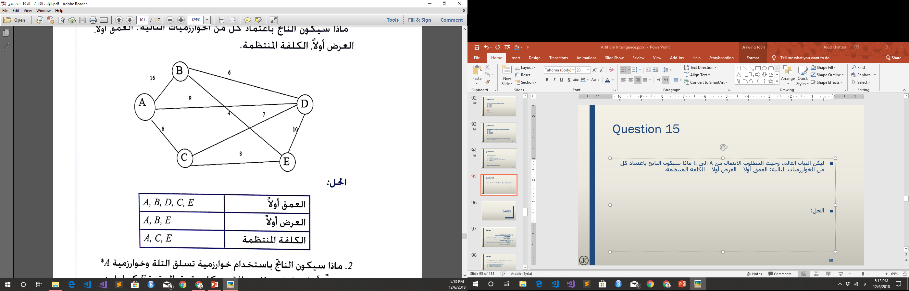
Question 14
ليكن البيان التالي وحيث المطلوب الانتقال من A الى E ماذا سيكون الناتج باعتماد كل من الخوارزميات التالية: العمق أولا – العرض أولا – الكلفة المنتظمة.

Slide 116
Question 14
ليكن البيان التالي وحيث المطلوب الانتقال من A الى E ماذا سيكون الناتج باعتماد كل من الخوارزميات التالية: العمق أولا – العرض أولا – الكلفة المنتظمة.
الحل:

Slide 117
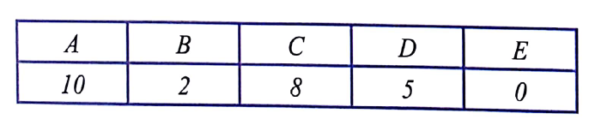
Question 15
ماذا سيكون الناتج باستخدام خوارزمية تسلق التلة وخوارزمية A* علما بأن لدينا تقدير للمسافة بين كل عقدة والعقدة E كما يلي:

Slide 118
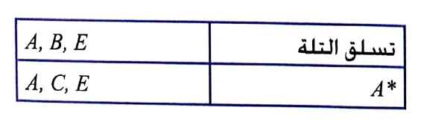
Question 15
ماذا سيكون الناتج باستخدام خوارزمية تسلق التلة وخوارزمية A* علما بأن لدينا تقدير للمسافة بين كل عقدة والعقدة E كما يلي:
الحل:

Slide 119
Games
مسائل الالعاب

Slide 120
Games (الألعاب)
نستطيع أن نصنف الألعاب وفقاً لمحورين:
المحور الأول: (Perfect Information - Imperfect Information)
Perfect Information
وهي ألعاب تكون فيها الامكانيات المتاحة لكلا اللاعبين معلومة مسبقاً من قبل كلٍ منهما.
Imperfect Information
وهي عكس سابقتها أي لا أمتلك أي معلومة عن قدرات وإمكانيات خصمي.
المحور الثاني: (Deterministic - Chance)
Deterministic
وهي ألعاب الذكاء حيث يوجد لدينا خطوات محددة وعديدة يجب اختيار إحداها بذكاء للوصول للربح.
Chance
هذا النمط يعتمد على الحظ فقط لا غير.

Slide 121
Games (الألعاب)
وبالتالي يمكن أن نصنف الألعاب وفقاً للمحورين السابقين على أنها أربعة أصناف:
 | Deterministic | Stochastic
Perfect Information (fully observable) | Chess, checkers, go | Backgammon, monopoly
Imperfect Information (partially observable) | Battleships | Scrabble, poker, bridge

Slide 122
Games V.S Search Problems
الفرق بين مشاكل البحث العادية والألعاب:
في الألعاب الخطوة التي نقوم بها مبنية على خطوات الخصم.
في الألعاب لدينا عائق الزمن Time Limit حيث يجب أن تكون خوارزمية حل اللعبة قادرة على اتخاذ القرار بسرعة.

Slide 123
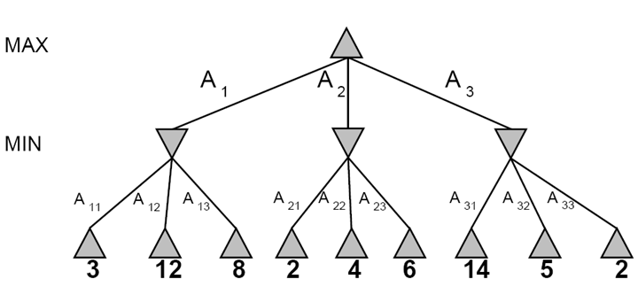
Min Max Algorithm
3
3
2
2

Slide 124
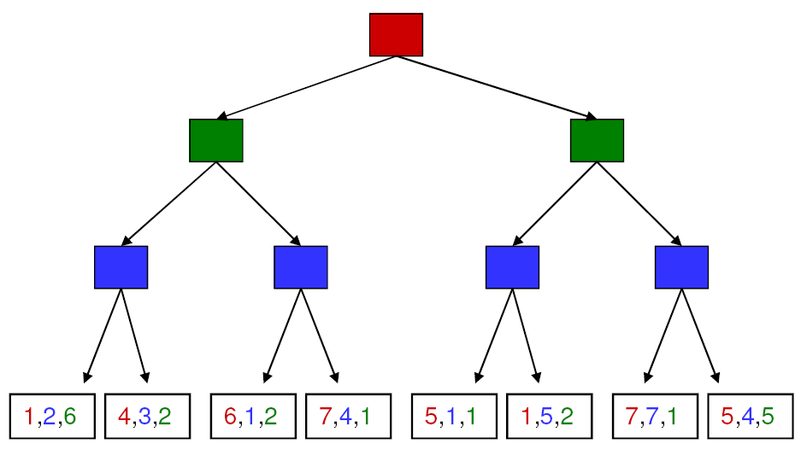
Min Max Algorithm
4,3,2
4,3,2
1,5,2
4,3,2
7,4,1
1,5,2
7,7,1

Slide 125
Alpha Beta Cutoff
تقليم شجرة البحث:
من مبدأ: "إذا كانت لدينا فكرة سيئة فأننا لن نضيع وقتنا على معرفة مدى سوءها"
فكرة أساسية:
إن التجوال في شجرة البحث الذي تقوم به خوارزمية MinMax يتم وفق ترتيب "البحث بالعمق أولا".

Slide 126
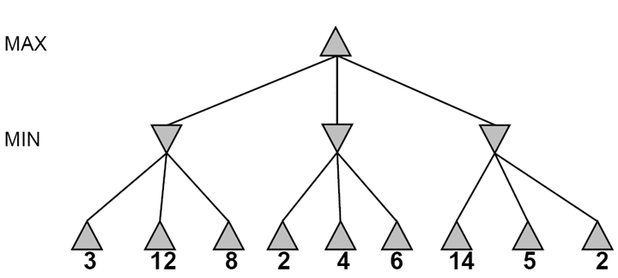
Alpha Beta Pruning

Slide 127
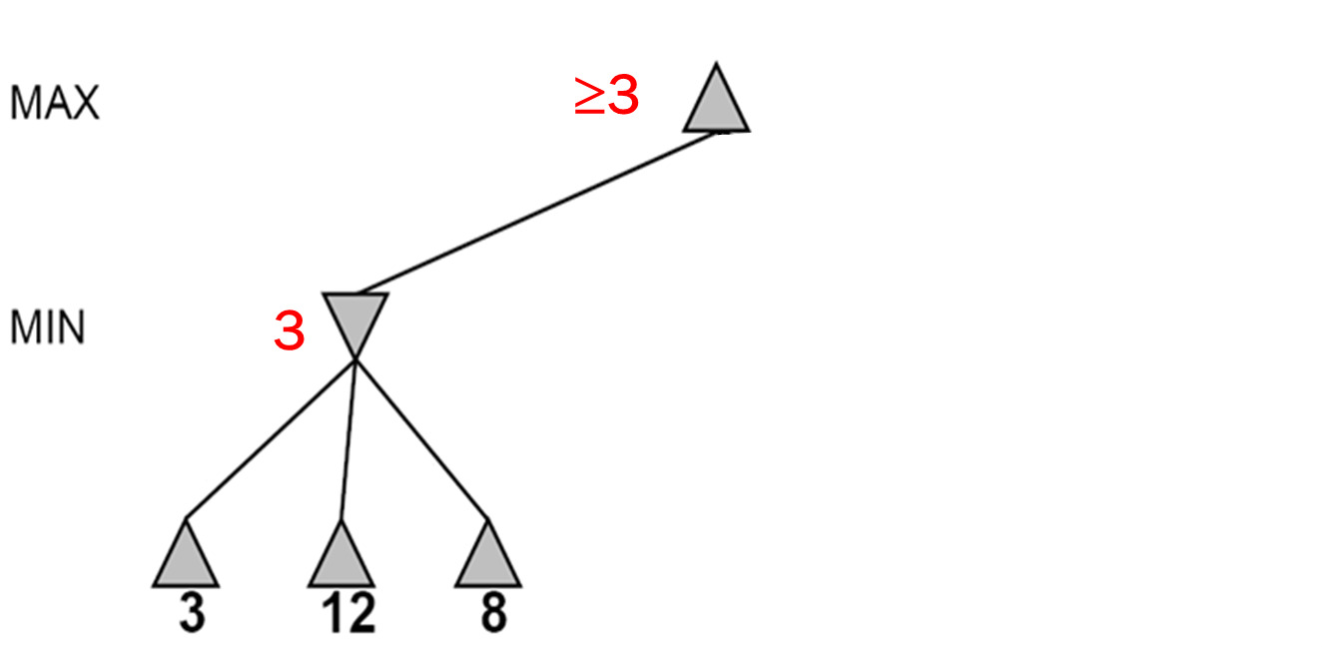
Alpha Beta Pruning

Slide 128
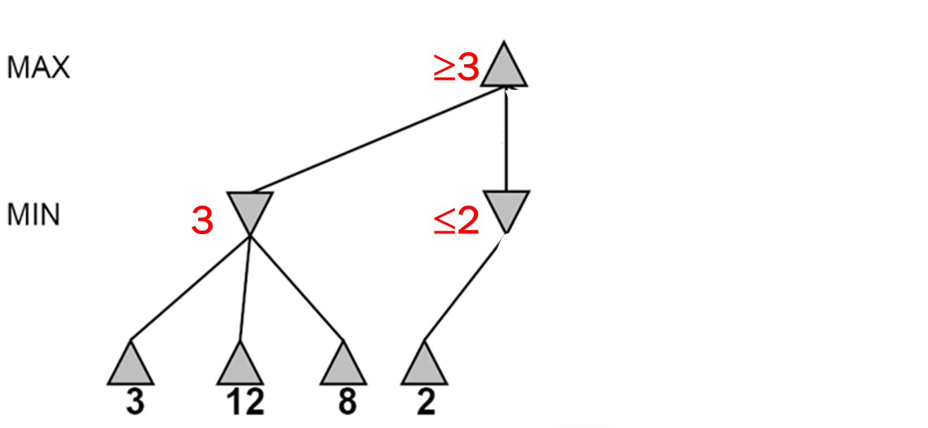
Alpha Beta Pruning

Slide 129
Alpha Beta Pruning
≥3
3
≤2
≤14

Slide 130
Alpha Beta Pruning
≥3
3
≤2
≤5

Slide 131
Alpha Beta Pruning
3
3
≤2
2
Notes:
Could we have done better with the right branch?

Slide 132
Alpha Beta Pruning
Pruning does not affect final result.
Amount of pruning depends on move ordering:
Should start with the “best” moves (highest-value for MAX or lowest-value for MIN)
For chess, can try captures first, then threats, then forward moves, then backward moves.
Can also try to remember “killer moves” from other branches of the tree
With perfect ordering, branching factor can be cut in two, or depth of search effectively doubled.

Slide 133
Question 1
Which search is equal to minimax search but eliminates the branches that can’t influence the final decision?
Depth-first search
Breadth-first search
Alpha-beta pruning
None of the mentioned

Slide 134
Question 1
Which search is equal to minimax search but eliminates the branches that can’t influence the final decision?
Depth-first search
Breadth-first search
Alpha-beta pruning
None of the mentioned
Explanation:
The alpha-beta search computes the same optimal moves as minimax, but eliminates the branches that can’t influence the final decision.

Slide 135
Question 2
Which search is similar to minimax search?
Hill-climbing search
Depth-first search
Breadth-first search
All of the mentioned

Slide 136
Question 2
Which search is similar to minimax search?
Hill-climbing search
Depth-first search
Breadth-first search
All of the mentioned
Explanation:
The minimax search is depth-first search, So at one time we just have to consider the nodes along a single path in the tree.

Slide 137
Question 3
ليكن لدينا اللعبة التالية بثلاثة لاعبين: يوجد ثلاثة أبراج يحوي البرج الأول قرص والثاني قرص والثالث قرصين. يمكن للاعب أن يأخذ قرص أو أكثر إنما من نفس البرج. اللاعب الذي يربح هو اللاعب الذي بعد أن يلعب لا يبقى أي قرص في الأبراج أي يجع اللعبة (0,0,0). تكون إذا الحالة الابتدائية هي (1,1,2) ومنها يمكن للاعب الأول أن ينقل اللعبة إلى أحد الحالات الثلاث التالية:
(2,1,0) يأخذ قرص من برج يحوي قرص.
(0,1,1) يأخذ قرصين من البرج الذي يحوي قرصين.
(1,1,1) يأخذ قرص من البرج الذي يحوي قرصين.
ماذا يجب أن يلعب اللاعب الذي يبدأ كي يربح في النهاية:
يأخذ قرص من برج يحوي قرص.
يأخذ قرص من البرج الذي يحوي قرصين.
يأخذ قرصين من البرج الذي يحوي قرصين.
ولا خيار مما سبق.

Slide 138
Question 3
ليكن لدينا اللعبة التالية بثلاثة لاعبين: يوجد ثلاثة أبراج يحوي البرج الأول قرص والثاني قرص والثالث قرصين. يمكن للاعب أن يأخذ قرص أو أكثر إنما من نفس البرج. اللاعب الذي يربح هو اللاعب الذي بعد أن يلعب لا يبقى أي قرص في الأبراج أي يجع اللعبة (0,0,0). تكون إذا الحالة الابتدائية هي (1,1,2) ومنها يمكن للاعب الأول أن ينقل اللعبة إلى أحد الحالات الثلاث التالية:
(2,1,0) يأخذ قرص من برج يحوي قرص.
(0,1,1) يأخذ قرصين من البرج الذي يحوي قرصين.
(1,1,1) يأخذ قرص من البرج الذي يحوي قرصين.
ماذا يجب أن يلعب اللاعب الذي يبدأ كي يربح في النهاية:
يأخذ قرص من برج يحوي قرص.
يأخذ قرص من البرج الذي يحوي قرصين.
يأخذ قرصين من البرج الذي يحوي قرصين.
ولا خيار مما سبق.

Slide 139
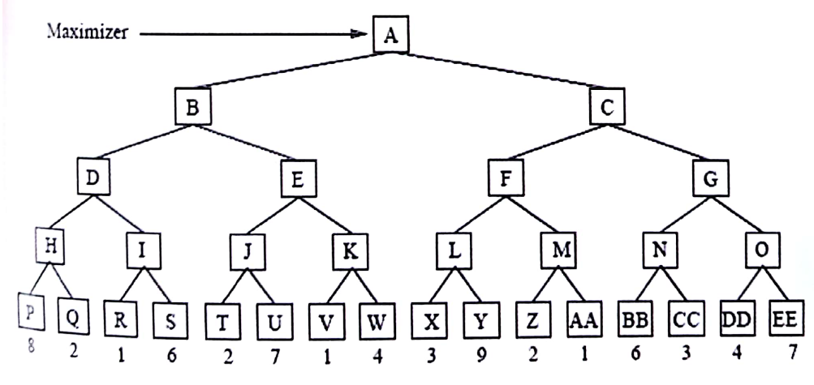
Question 4
لتكن شجرة اللعب التالية وحيث أن اللاعب MAX هو الذي يبدأ. تقوم الخوارزمية ألفا-بيتا بحساب قيم الأوراق التالية:
P, Q, R, T, U, V, X, Y, Z, BB, CC, DD
P, Q, R, T, U, X, Y, Z, BB, CC
P, Q, R, T, U, V, X, Y, Z, BB

Slide 140
Question 4
لتكن شجرة اللعب التالية وحيث أن اللاعب MAX هو الذي يبدأ. تقوم الخوارزمية ألفا-بيتا بحساب قيم الأوراق التالية:
P, Q, R, T, U, V, X, Y, Z, BB, CC, DD
P, Q, R, T, U, X, Y, Z, BB, CC
P, Q, R, T, U, V, X, Y, Z, BB

Slide 141
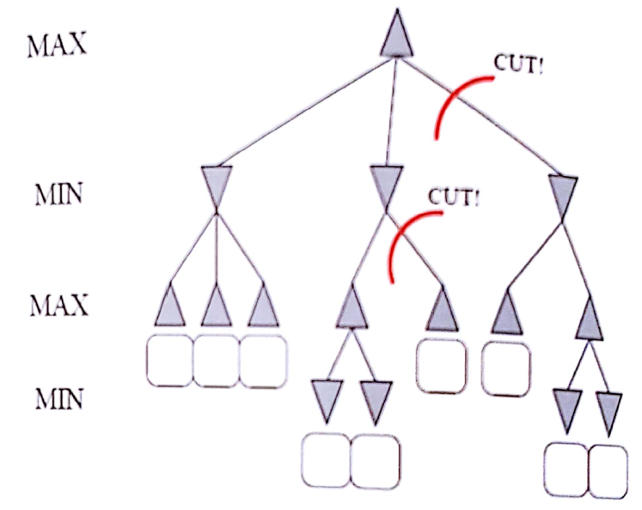
Question 5
لتكن شجرة اللعب التالية والمطلوب إيجاد قيم للأوراق كي نستطيع تحيقي القطعين المبينين:
نضع قيم متساوية في جميع الأوراق.
نضع قيم بترتيب تنازلي لعقد Max وبترتيب تصاعدي لعقد Min.
نضع قيم بترتيب تنازلي لعقد Min وبترتيب تصاعدي لعقد Max.
ولا خيار من الخيارات السابقة.

Slide 142
Question 5
لتكن شجرة اللعب التالية والمطلوب إيجاد قيم للأوراق كي نستطيع تحيقي القطعين المبينين:
نضع قيم متساوية في جميع الأوراق.
نضع قيم بترتيب تنازلي لعقد Max وبترتيب تصاعدي لعقد Min.
نضع قيم بترتيب تنازلي لعقد Min وبترتيب تصاعدي لعقد Max.
ولا خيار من الخيارات السابقة.

Slide 143
Question 6
حدد العبارة الصحيحة:
لا تختلف قي عقد Min و Max في خوارزميتي Min-Max و Alpha-Beta
لا يؤثر ترتيب الأوراق على فعالية خوارزمية Alpha-Beta
لا تتأثر فعالية الخوارزمية Alpha-Beta بمستوى الخصم
ولا خيار مما سبق

Slide 144
Question 6
حدد العبارة الصحيحة:
لا تختلف قي عقد Min و Max في خوارزميتي Min-Max و Alpha-Beta
لا يؤثر ترتيب الأوراق على فعالية خوارزمية Alpha-Beta
لا تتأثر فعالية الخوارزمية Alpha-Beta بمستوى الخصم
ولا خيار مما سبق

Slide 145
Question 7
ليكن لدينا اللعبة التالية: يوجد كومة من n قطعة. يقوم اللاعب حين يأتي دوره بأخذ على الأقل قطعة واحدة وعلى الأكثر m قطعة من الكومة. يربح اللاعب الذي يأخذ أخر قطعة من الكومة. حدد الجملة الصحيحة فيما يلي:
يربح اللاعب الذي يبدأ باللعب دائما
يخسر اللاعب الذي يبدأ باللعب دائما
يربح اللاعب الذي يبدأ إذا كانت n من مضاعفات m
يربح اللاعب الذي يبدأ إذا كانت n ليست من مضاعفات m+1

Slide 146
Question 7
ليكن لدينا اللعبة التالية: يوجد كومة من n قطعة. يقوم اللاعب حين يأتي دوره بأخذ على الأقل قطعة واحدة وعلى الأكثر m قطعة من الكومة. يربح اللاعب الذي يأخذ أخر قطعة من الكومة. حدد الجملة الصحيحة فيما يلي:
يربح اللاعب الذي يبدأ باللعب دائما
يخسر اللاعب الذي يبدأ باللعب دائما
يربح اللاعب الذي يبدأ إذا كانت n من مضاعفات m
يربح اللاعب الذي يبدأ إذا كانت n ليست من مضاعفات m+1
توضيح:
إذا كانت مثلا n=20 و m=3 فإن اللاعب الذي يبدأ يمكن أن يأخذ قطعة أو اثنتين أو ثلاثة. يربح اللاعب الذي حين يأتي دوره يكون في الكومة قطعة (فيأخذها) أو قطعتين (فيأخذهما) أو ثلاثة قطع (فيأخذهم).

